Slide 1
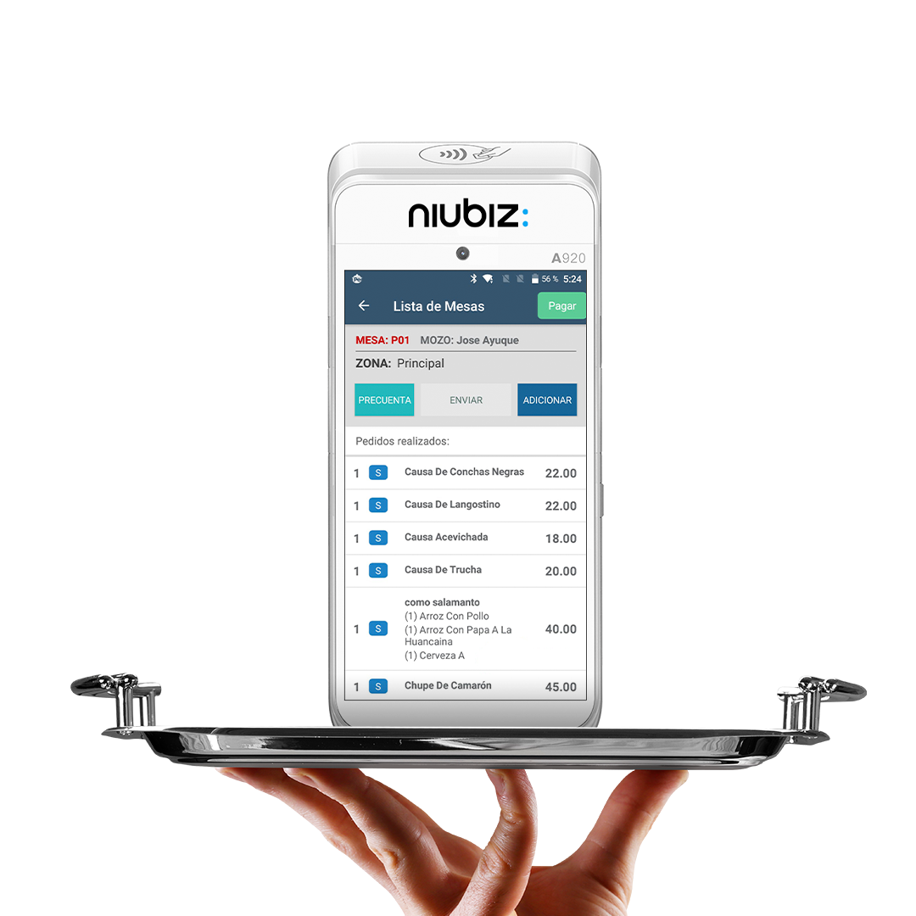

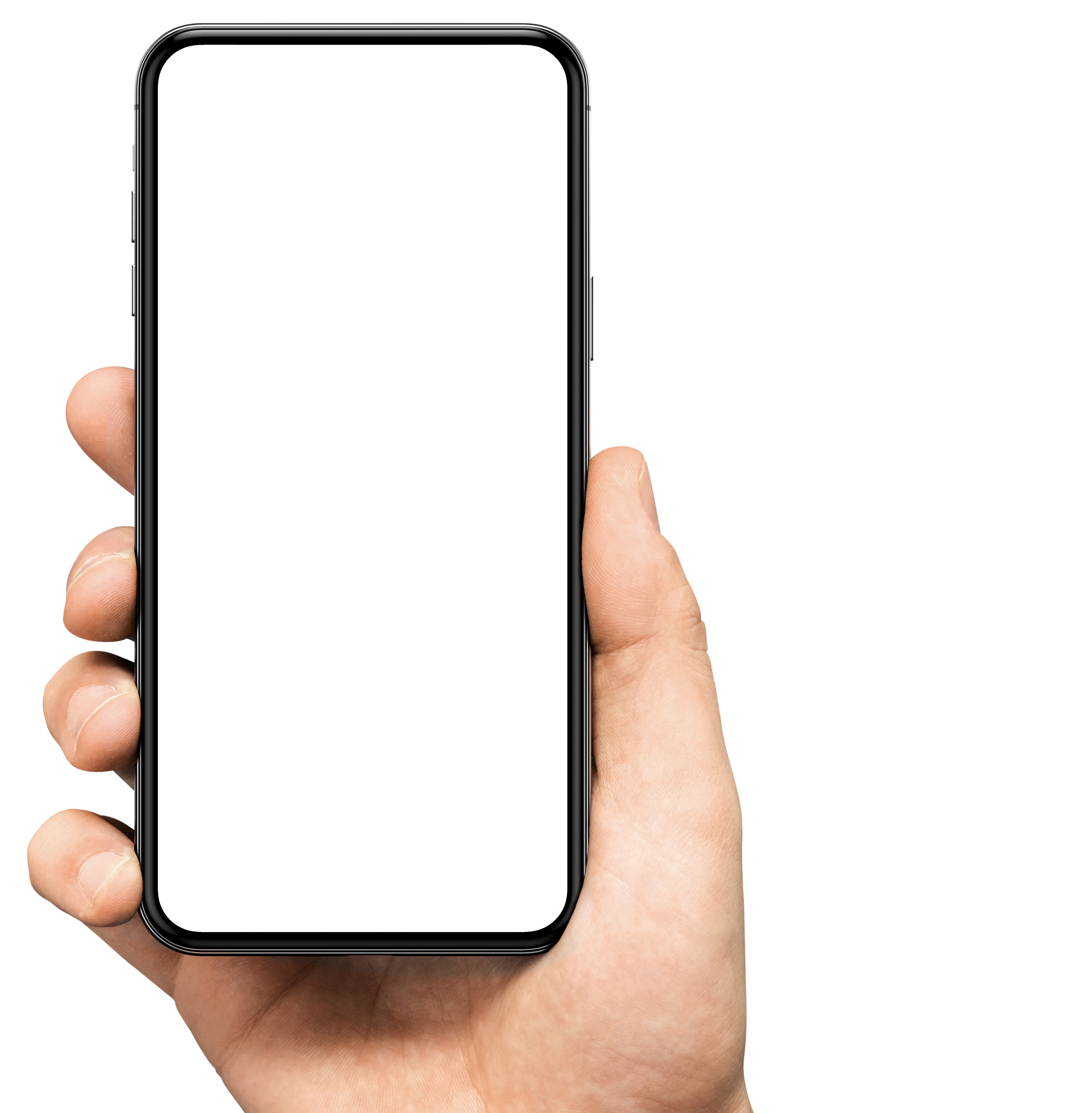

Manual
App Mesero - Reportes

Slide 2


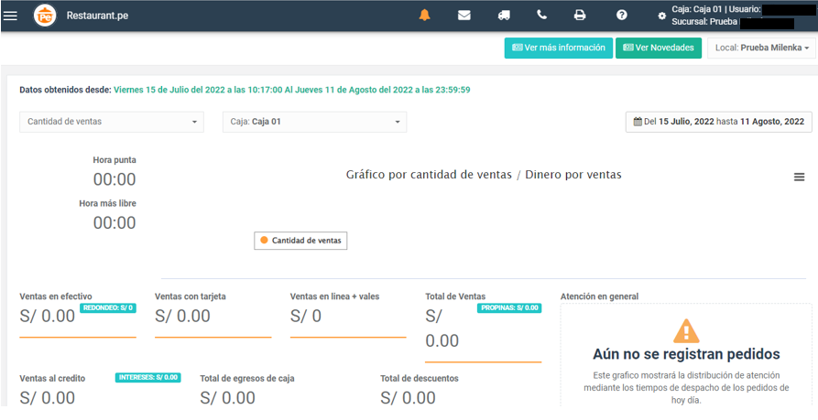
-Para ver tus reportes de ventas debes ingresar al dashboard de Restaurant.pe
-Debes colocar tu dominio de Restaurant.pe en el buscador web.

Slide 3
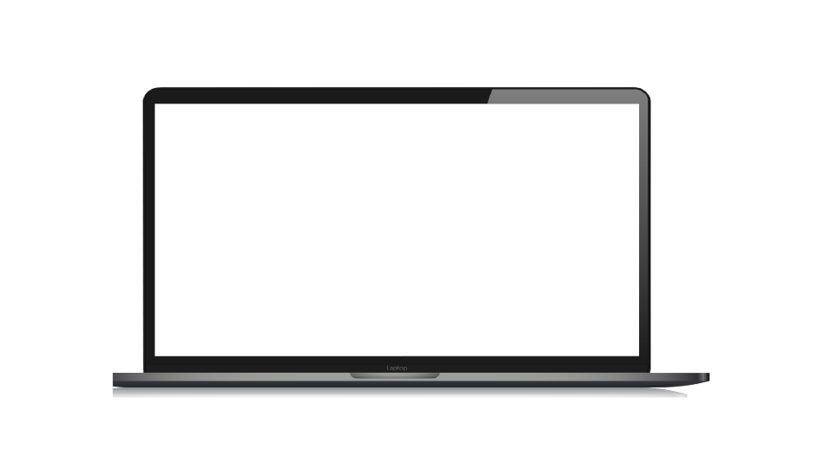
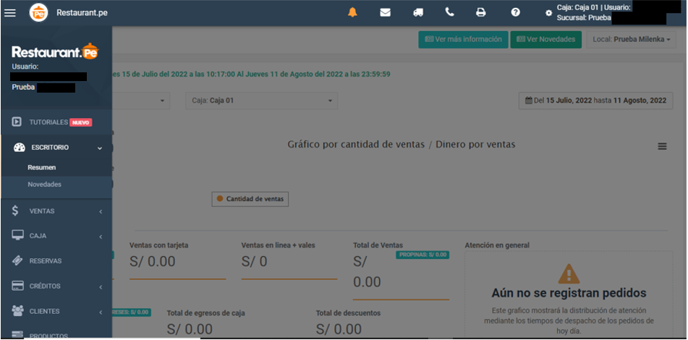
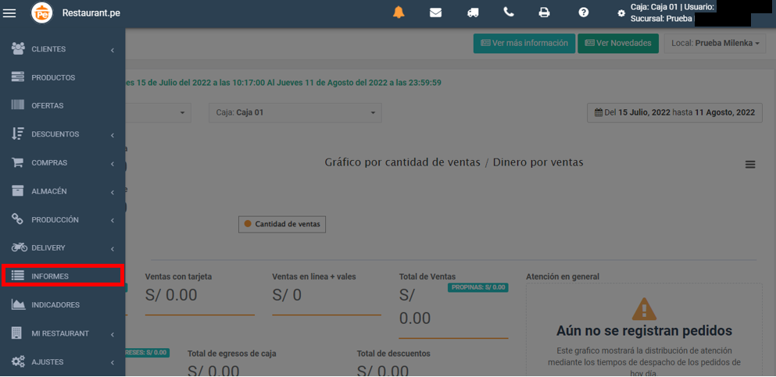
-Ingresar al dashboard de Restaurant.pe , luego ingresar al menú y finalmente a opción informes.
*Nota: Tener en cuenta que para ingresar a la opción de informes el usuario debe tener permisos

Slide 4
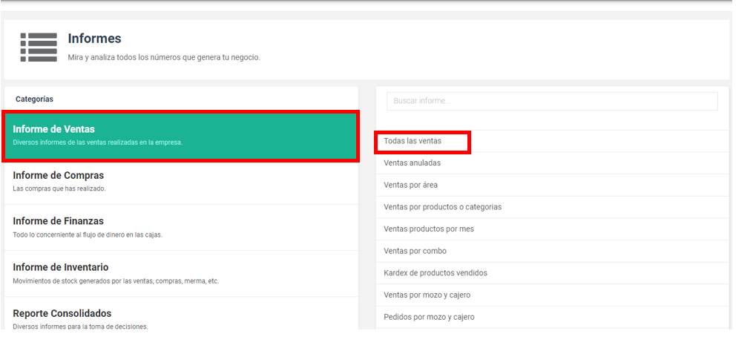
-En el módulo “Informes”, seleccionar la opción:
Informe de ventas
Todas las ventas

Slide 5
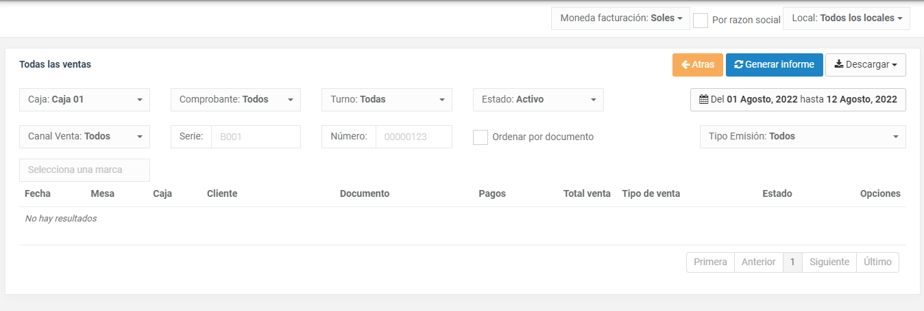
-Aparecerá la siguiente pantalla, donde podrás seleccionar o filtrar por: Local, fecha, caja, comprobante, estado y canal de venta
-Al finalizar, dar clic en “Generar informe”
Local
z
Fecha
Caja, comprobante, turno

Slide 6
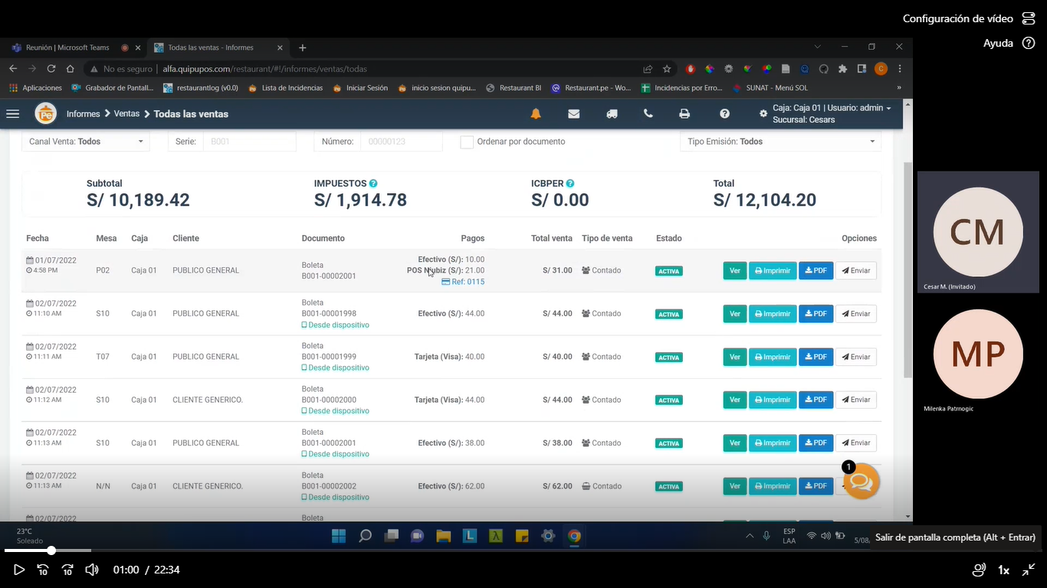
-Aparecerán las transacciones realizadas según los filtros seleccionados, con la siguiente estructura
Opciones de la columna “Pagos”:
Efectivo: Pagos al contado
Tarjeta: Pagos con tarjeta de crédito a través de un POS que no tiene la funcionalidad de App Mesero
Débito: Pagos con tarjeta de débito a través de un POS que no tiene la funcionalidad de App Mesero
POS Niubiz: Pago con tarjeta a través de un POS que tiene la funcionalidad de App Mesero. Debajo de esta opción siempre va a aparecer el código de Referencia (código que se valida en el voucher)

Slide 7
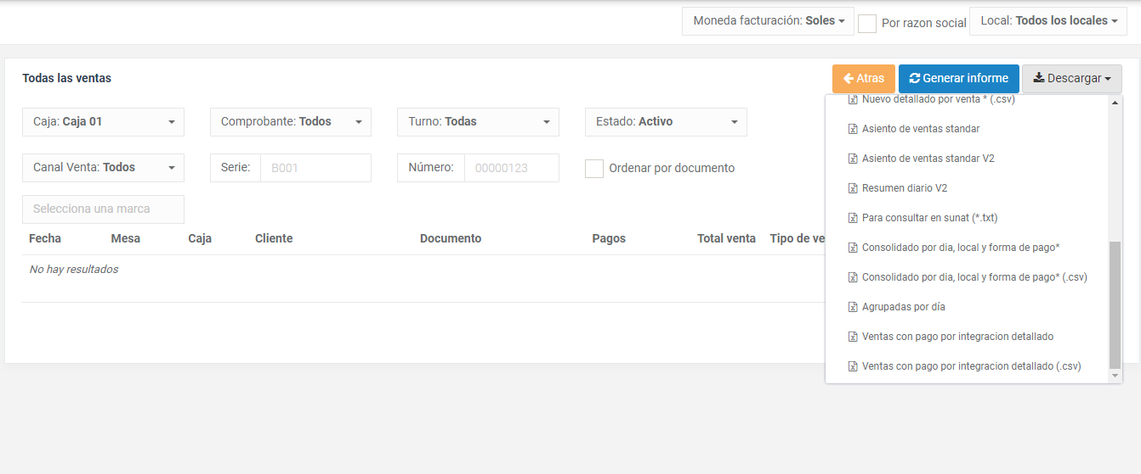
-Para ver mayor detalle, puedes descargar el reporte, siguiendo los siguientes pasos:
Ir al botón “Descargar” y luego seleccionar la opción:
Formato xlsx: “Ventas con pago por integración detallado” → Este formato se utiliza para descargas con poca información (Ejm: ventas de 1 mes)
Formato .csv: “Ventas con pago por integración detallado (.csv)” → Este formato se utiliza para descargas con mucha información (Ejm: descargas de varias sucursales)

Slide 8
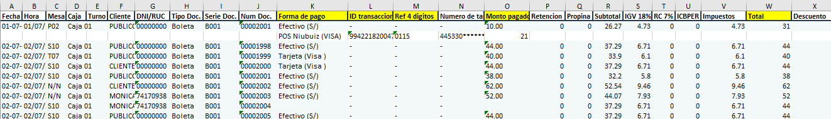
-En el reporte de ventas podrás ver el siguiente detalle:
Aquí podrás ver el detalle pagado por cada forma de pago
Efectivo: Pagos al contado
Tarjeta: Pagos con tarjeta de crédito a través de un POS que no tiene la funcionalidad de App Mesero
Débito: Pagos con tarjeta de débito a través de un POS que no tiene la funcionalidad de App Mesero
POS Niubiz: Pago con tarjeta a través de un POS que tiene la funcionalidad de App Mesero.
Pueden aparecer varios en una venta, según lo pagado por el cliente
Es el código de referencia que puedes validar en el voucher de venta
Es el código único que identifica la transacción realizada por el POS (solo para los casos que tengan la solución App Mesero)
Solo aparece en las transacciones realizadas con la forma de pago “POS Niubiz”
Este será el dato que deberás utilizar en caso quieras cruzar con tu reporte de ventas de Niubiz en Línea
Es el monto total de la venta realizada.
Es la sumatoria de todas las formas de pago de un pedido

